Slide 1
好書介紹
戴帽子的女孩
推薦人：
四年甲班 吳苡安、李家妤、沈佳妤
112年 12月18日

Slide 2
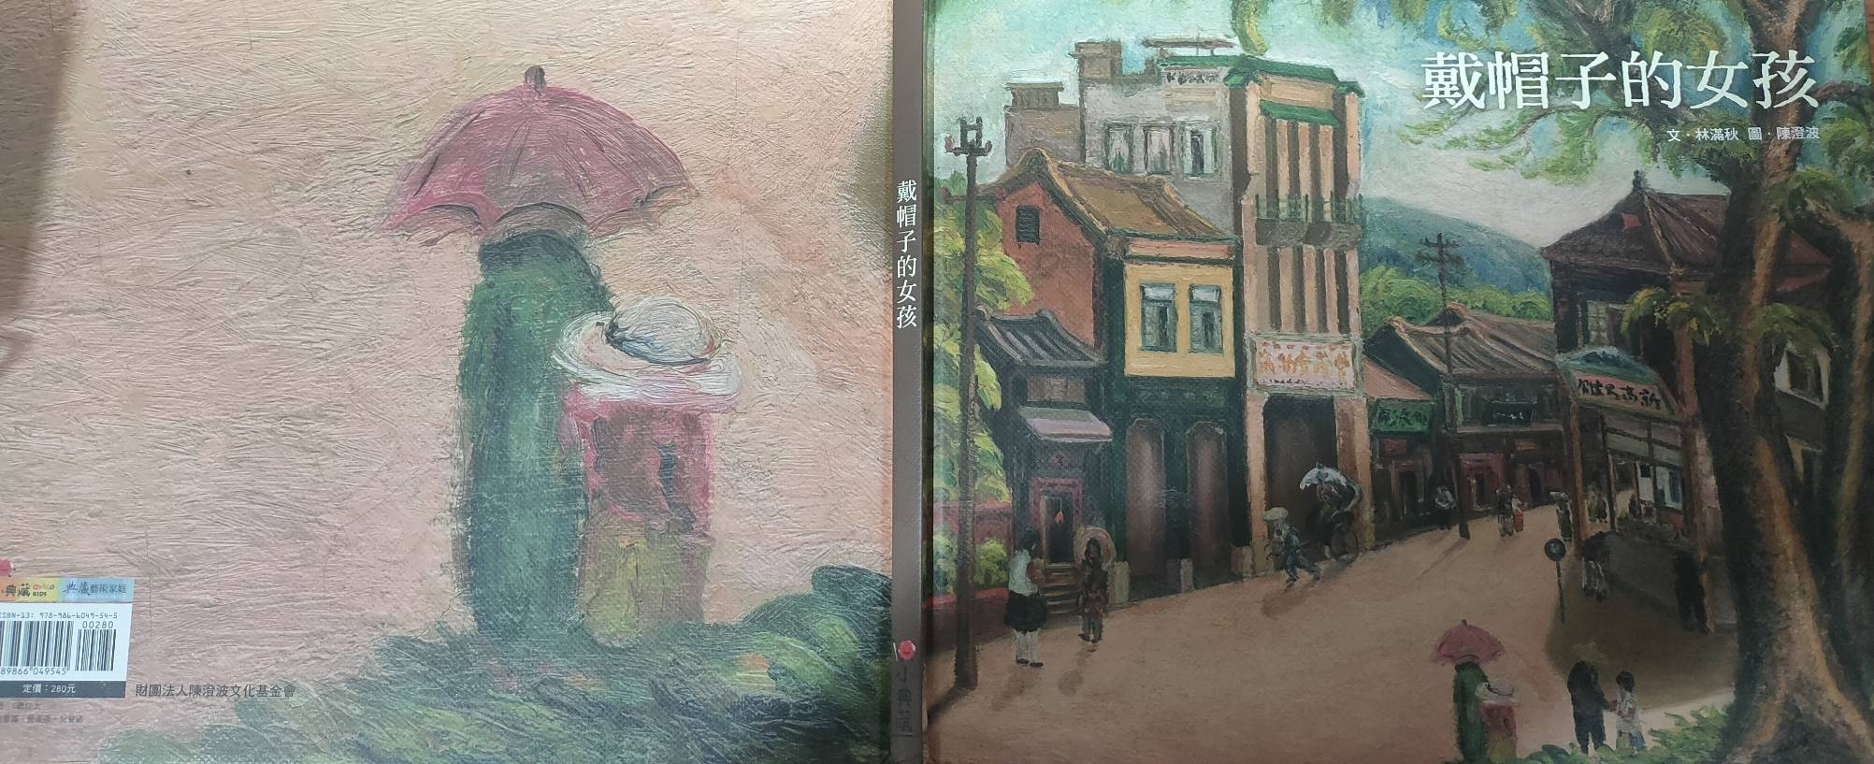
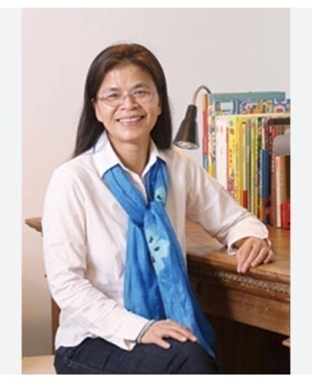
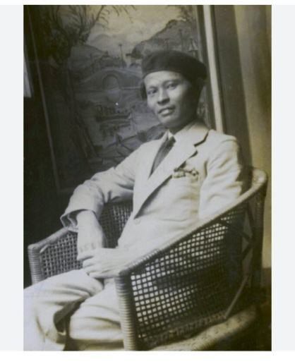
出版社：典藏藝術家庭、陳澄波文教基金會
出版日期：2020/09 ISBN：9789866049545
基本資料
文：林滿秋
圖：陳澄波

Slide 3
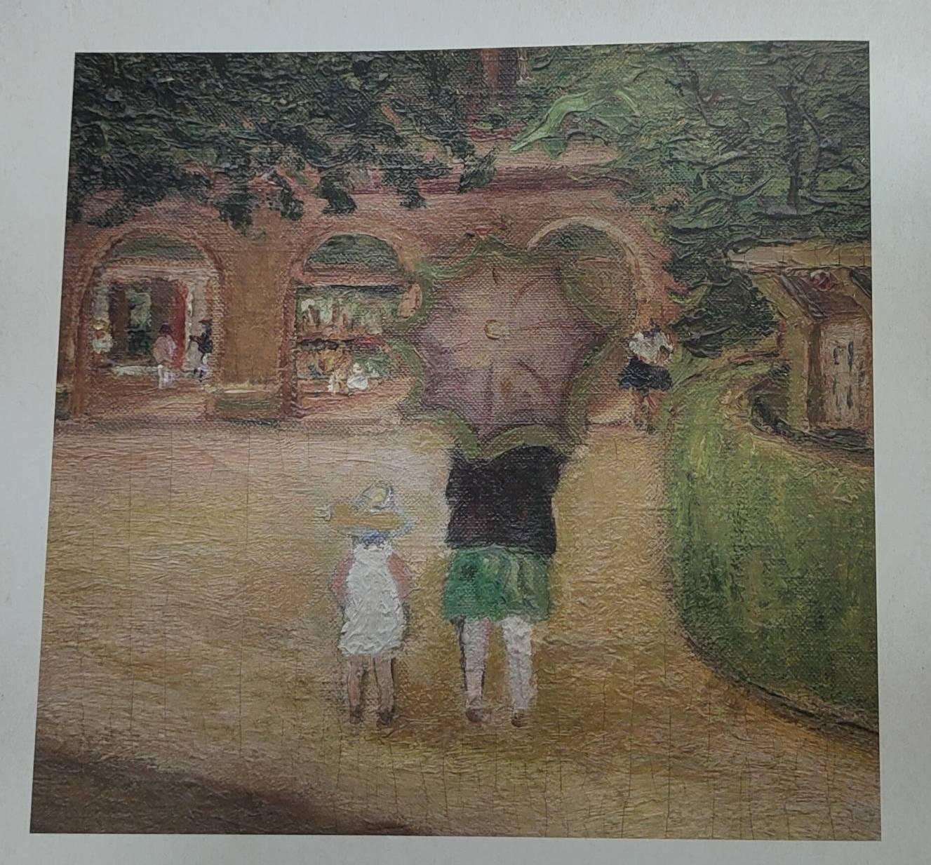
戴帽子的女孩，妳去哪兒？

Slide 4
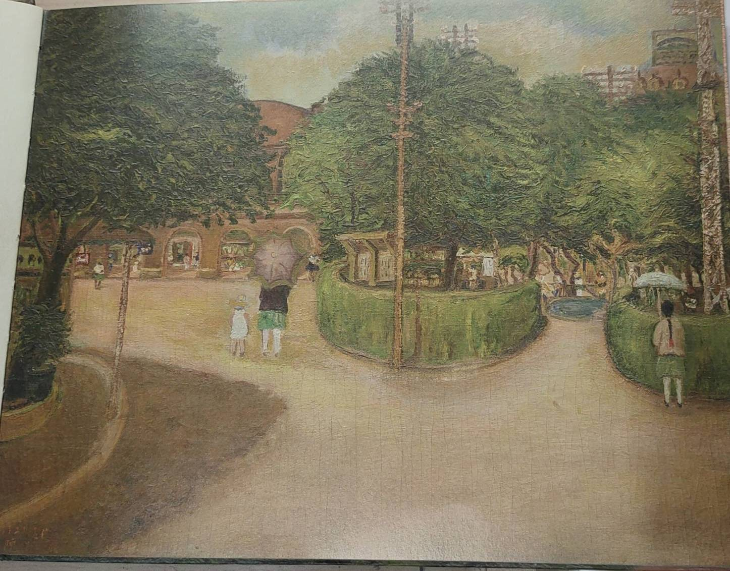
睡完午覺，我跟著奶奶去散步。天氣好熱啊！
大家都懶洋洋的，樹木好像也都睡著了。
夏日街景
1927

Slide 5
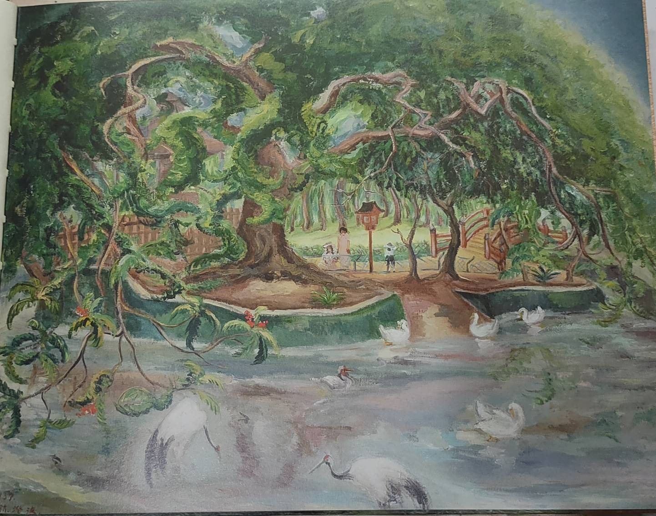
哇！好大的一把綠色大傘啊！再大的太陽也不怕。
風微微吹著，枝葉輕輕的搖擺著。白鵝在戲水，丹頂鶴在跳著舞，好像一場盛大的嘉年華會。
嘉義遊園地
1937

Slide 6
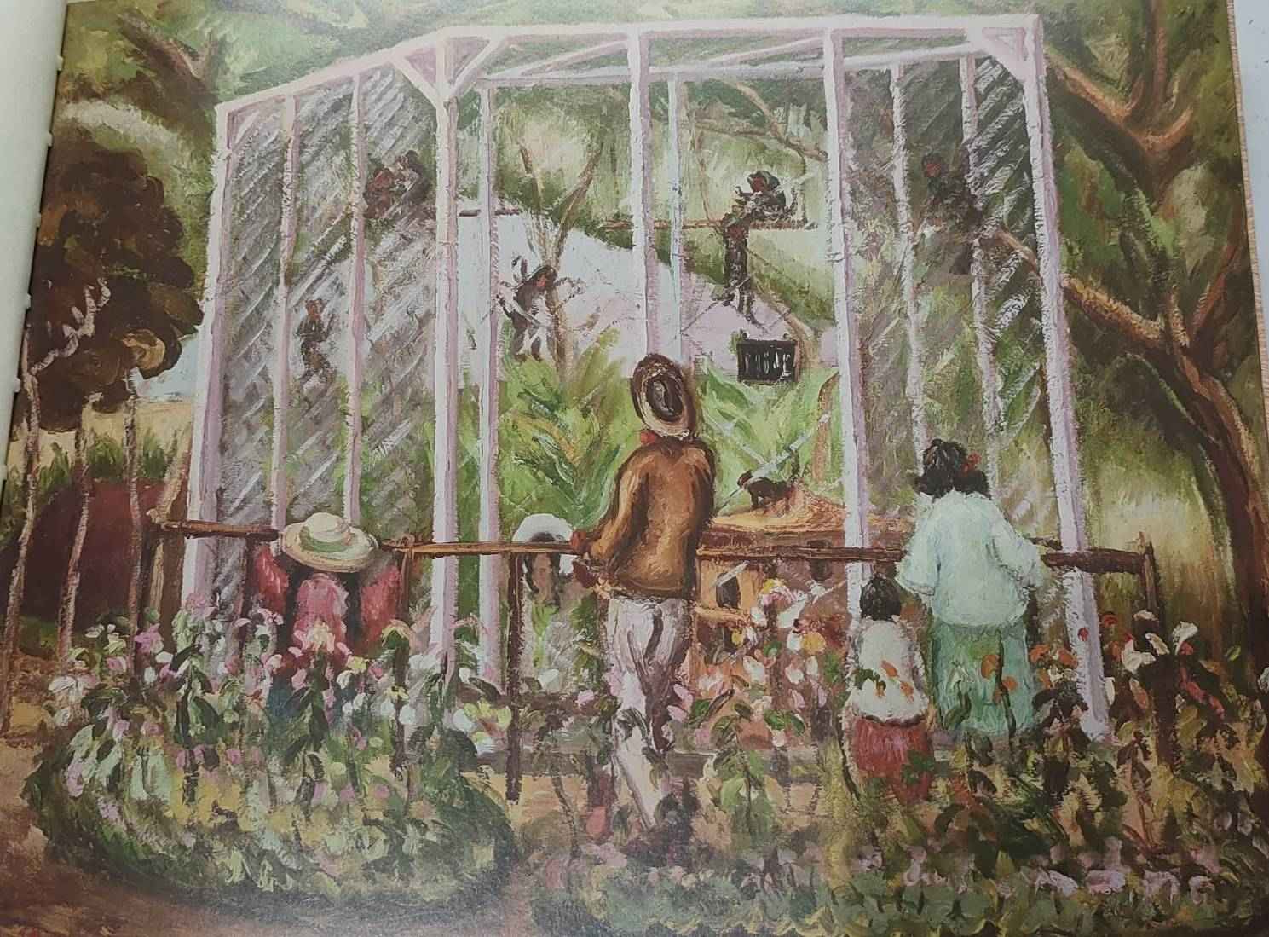
看完了白鵝戲水，再來瞧瞧可愛的小猴子。
噓！別出聲，猴子們還沒睡醒，正做著香香的夢呢！
嘉義公園一景
1934

Slide 7
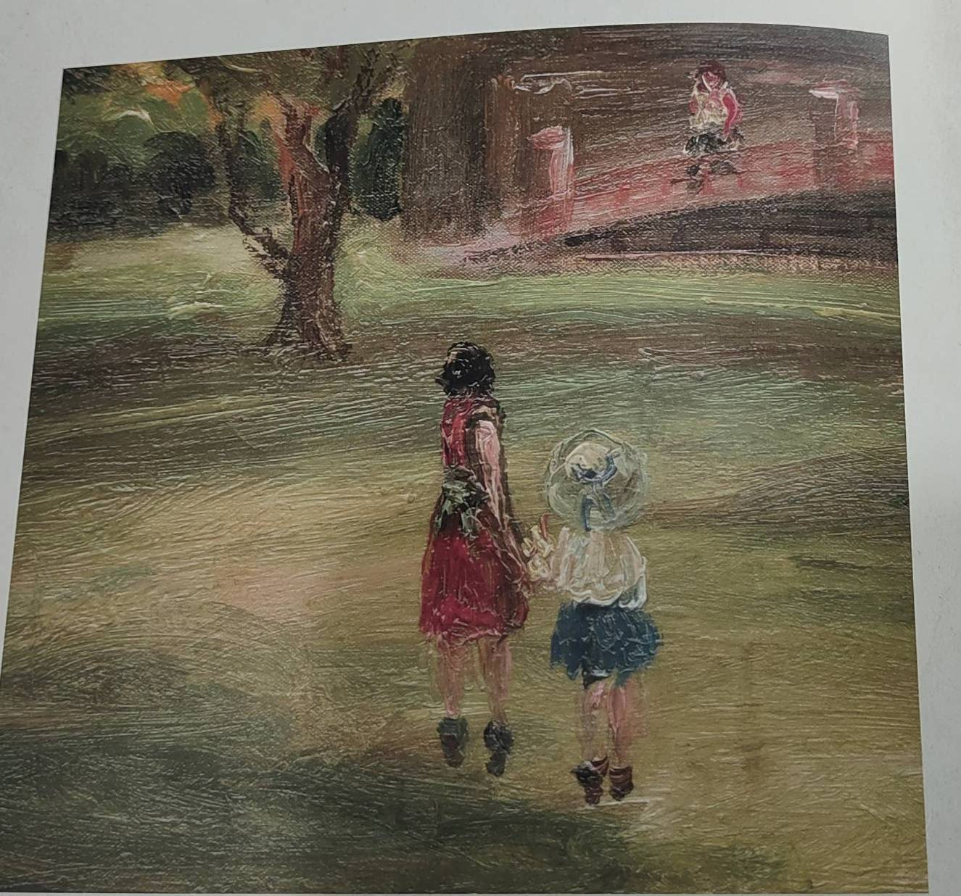
戴帽子的女孩，妳去哪兒？

Slide 8
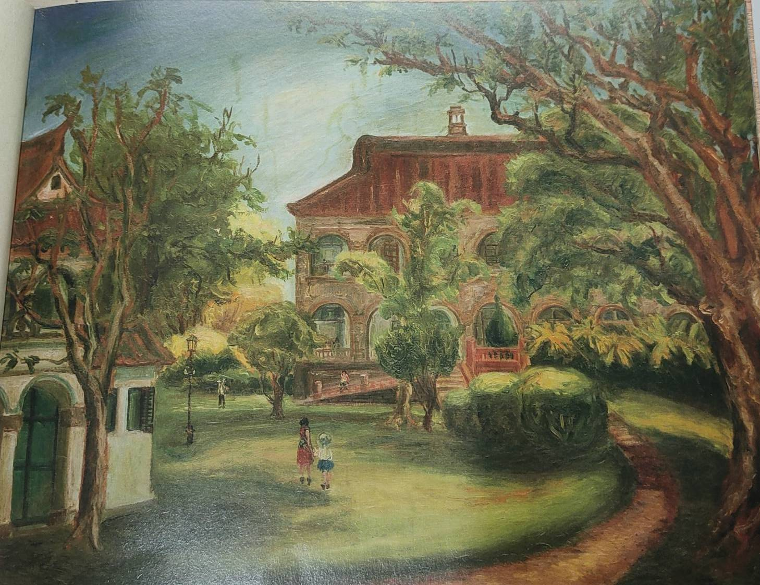
我要上小學了。穿上白衣、藍裙和黑皮鞋，帶上帽子，跟著媽媽上學去。
新樓風景
1941

Slide 9
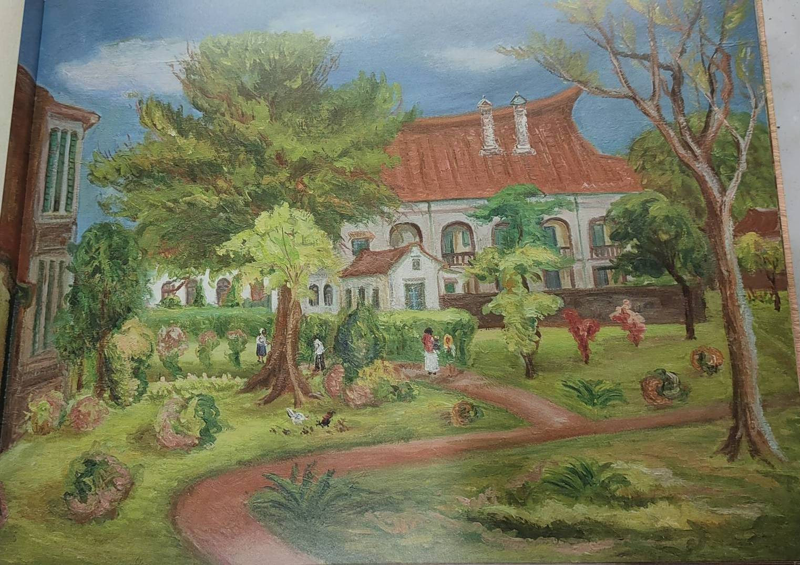
紅紅的瓦，白白的牆，綠綠的草地，
高高的樹。我的學校真漂亮！
新樓
1941

Slide 10
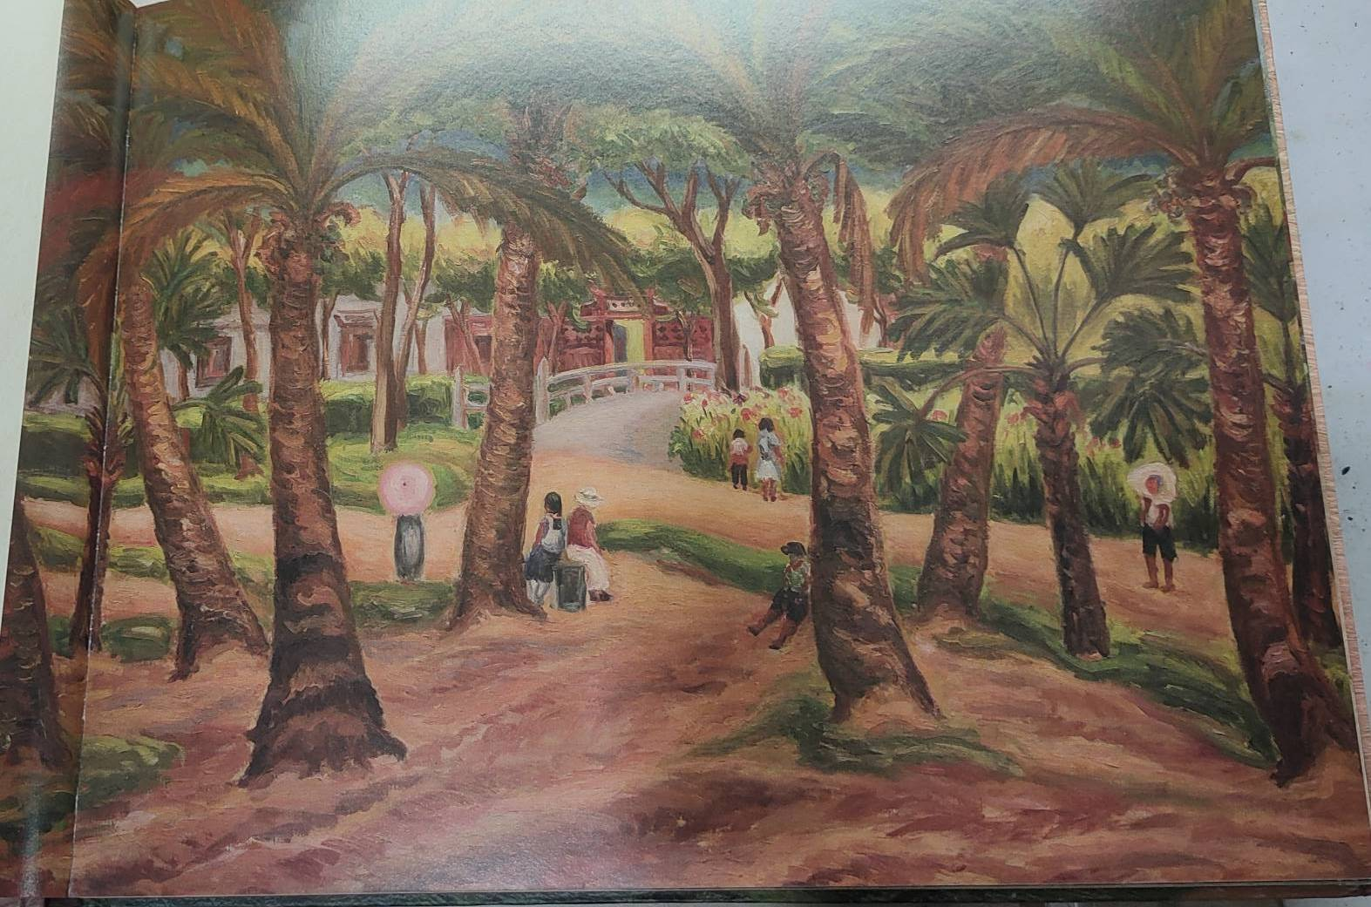
校園裡有好多椰子樹喔！粗粗的樹幹，大大的葉子，我最喜歡和同學在樹下說悄悄話。
椰林
1939

Slide 11
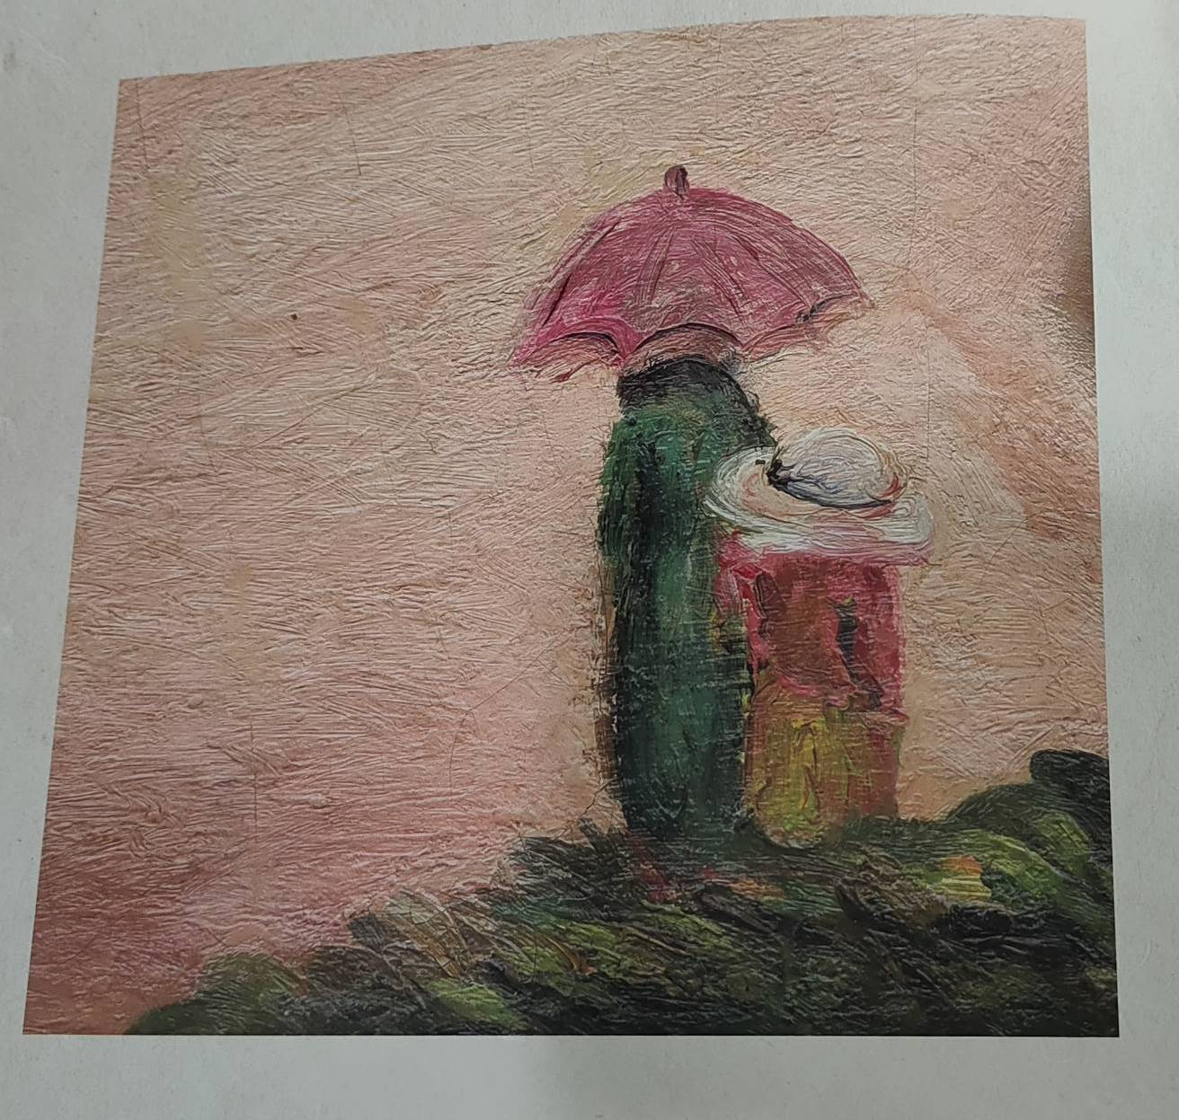
戴帽子的女孩，妳去哪兒？

Slide 12
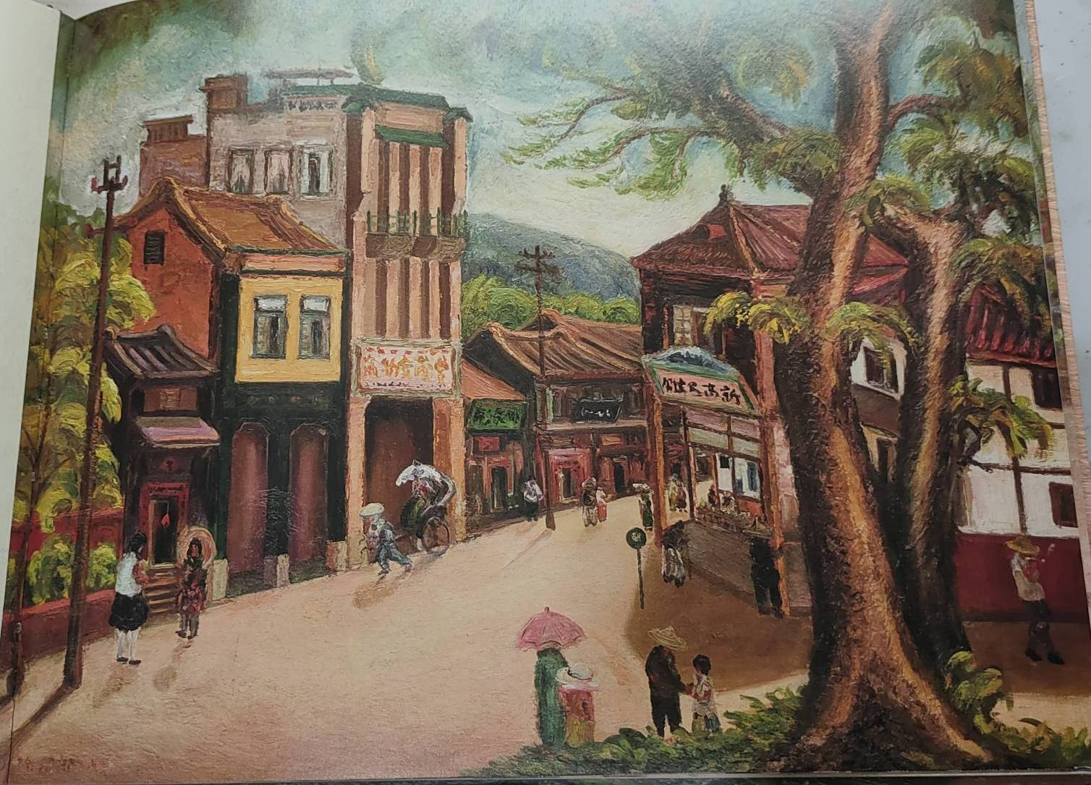
今天是城隍老爺過生日，瞧，大家都去廟裡拜拜了，街上空蕩蕩的，我們也得快點去。
三輪車，快快來，請帶我和媽媽去廟裡。
嘉義街景
1934

Slide 13
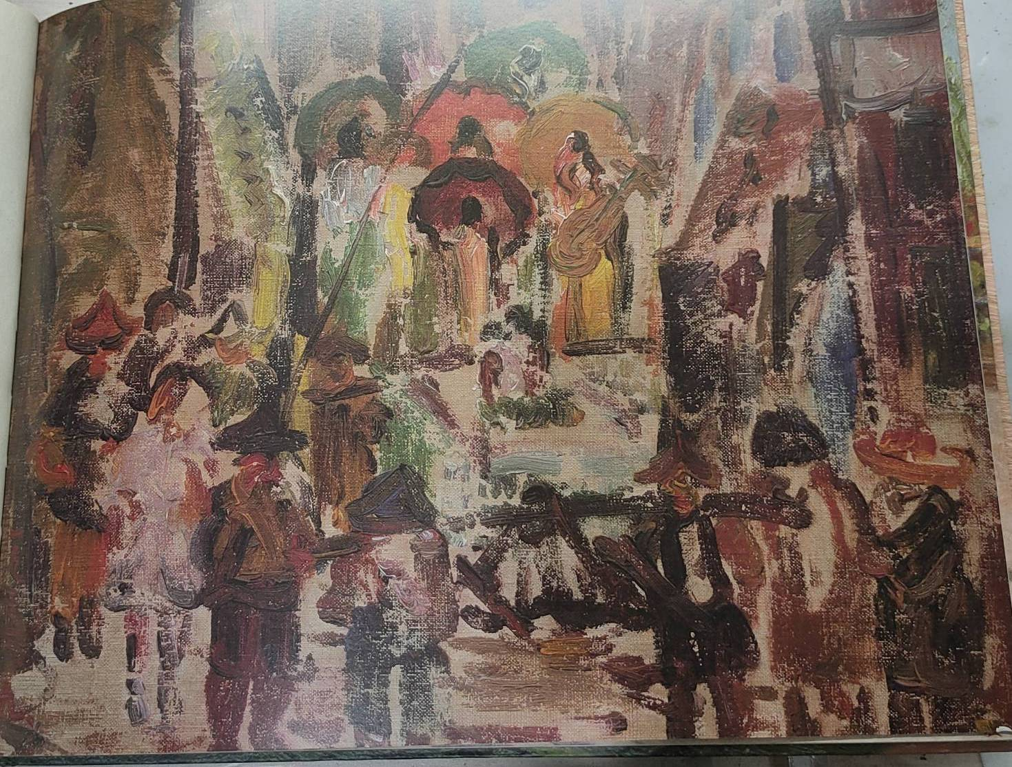
咚咚咚，鑼鼓響叮咚，城隍廟裡真熱鬧。
有人拿香拜，有人獻供品，到處一片歡欣舞。
九月城隍祭典
1932

Slide 14
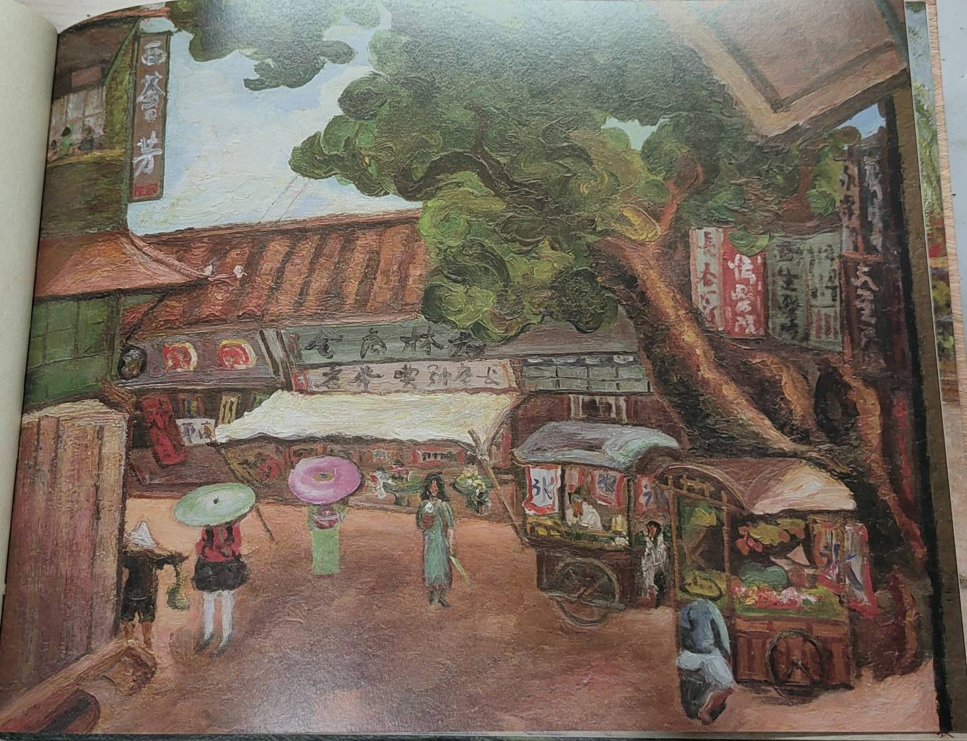
西薈芳
1932
拜完了神，逛市集。那裡有好多小攤子，去吃點東西吧！嗯，好香啊，每一樣看起來都好好吃喔！要吃什麼才好呢？

Slide 15
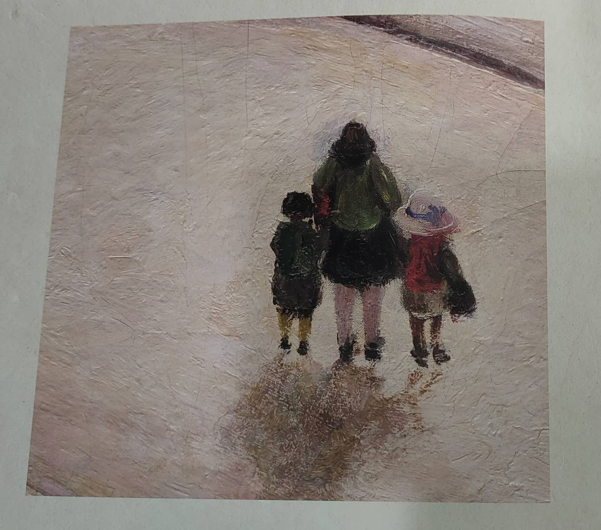
帶帽子的女孩，妳去哪兒？

Slide 16
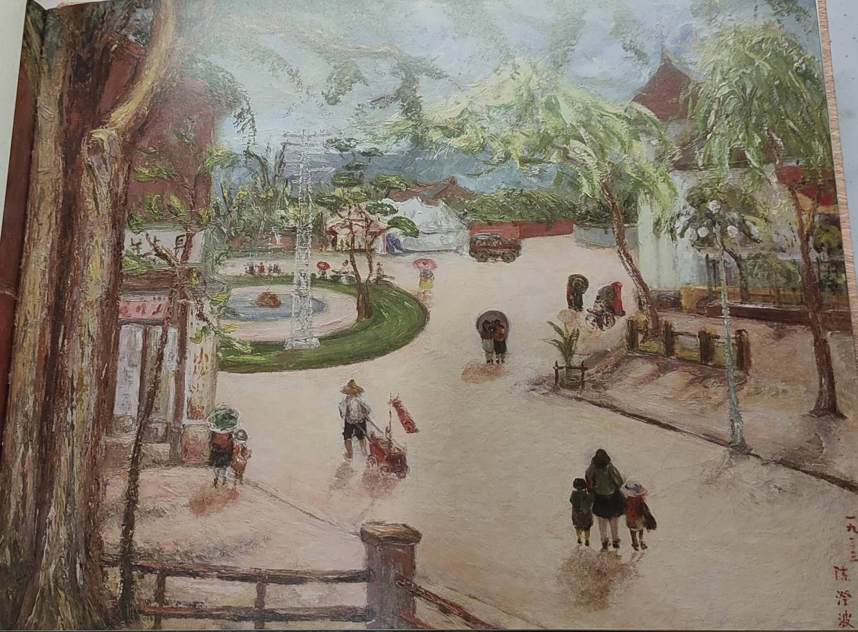
嘉義中央噴水池 1933
。
你一定猜不到，今天媽媽要帶我們去外婆家。去外婆家，要穿過這個大公園，還要走很遠很遠的路。

Slide 17
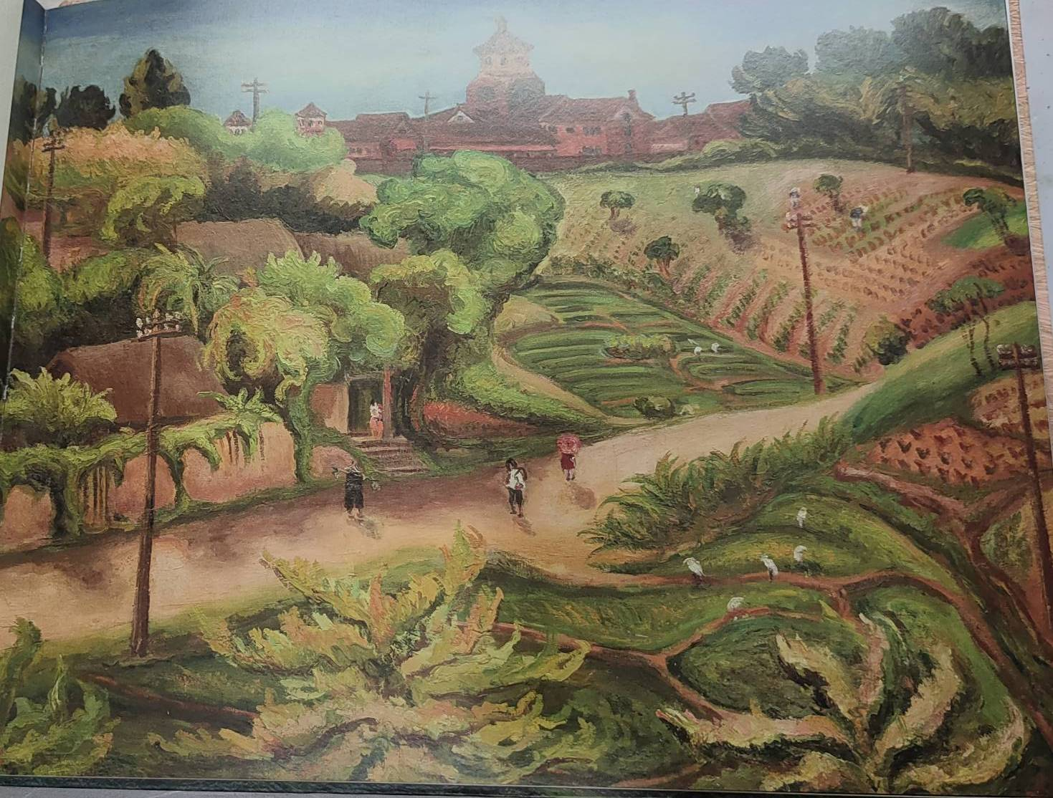
岡(淡江中學) 1936
快到了，快到了，翻過那座小山坡就到了。一想到外婆正在等我們，我就不覺得累了。

Slide 18
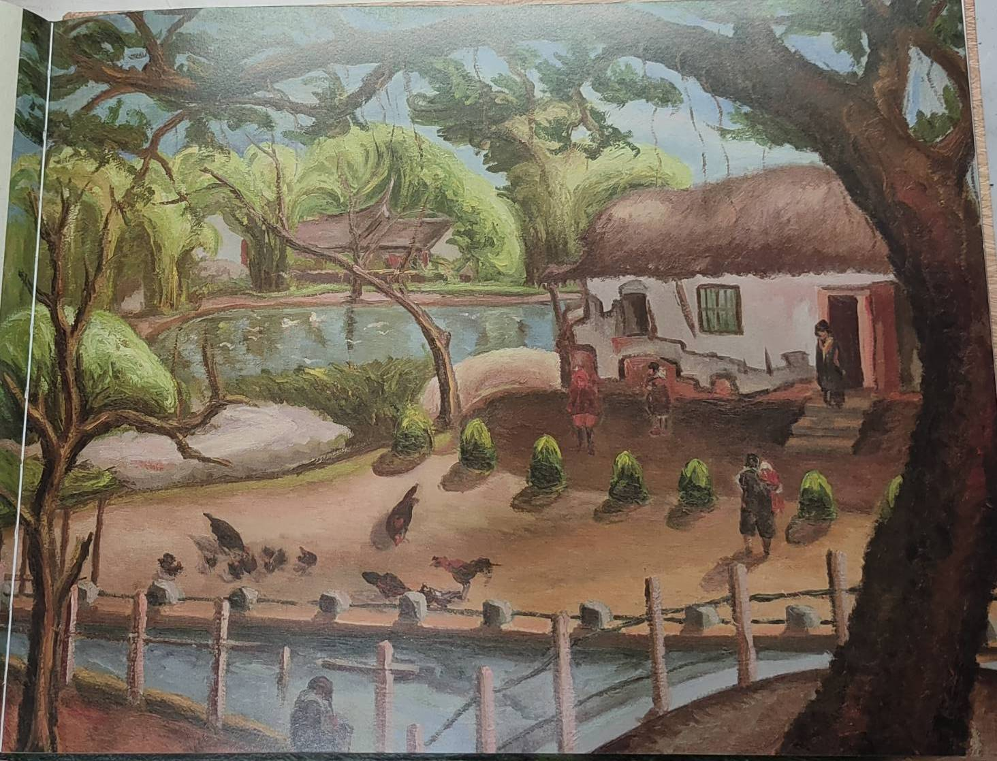
農家
1934
藍天綠樹和白屋，外婆家真美麗。母雞帶小雞，低頭吃東西，媽媽、阿姨聊東說西，笑嘻嘻。舅舅屋裡走出來，外婆抱孫走過來，一家子湊一起，甜蜜又溫馨。

Slide 19
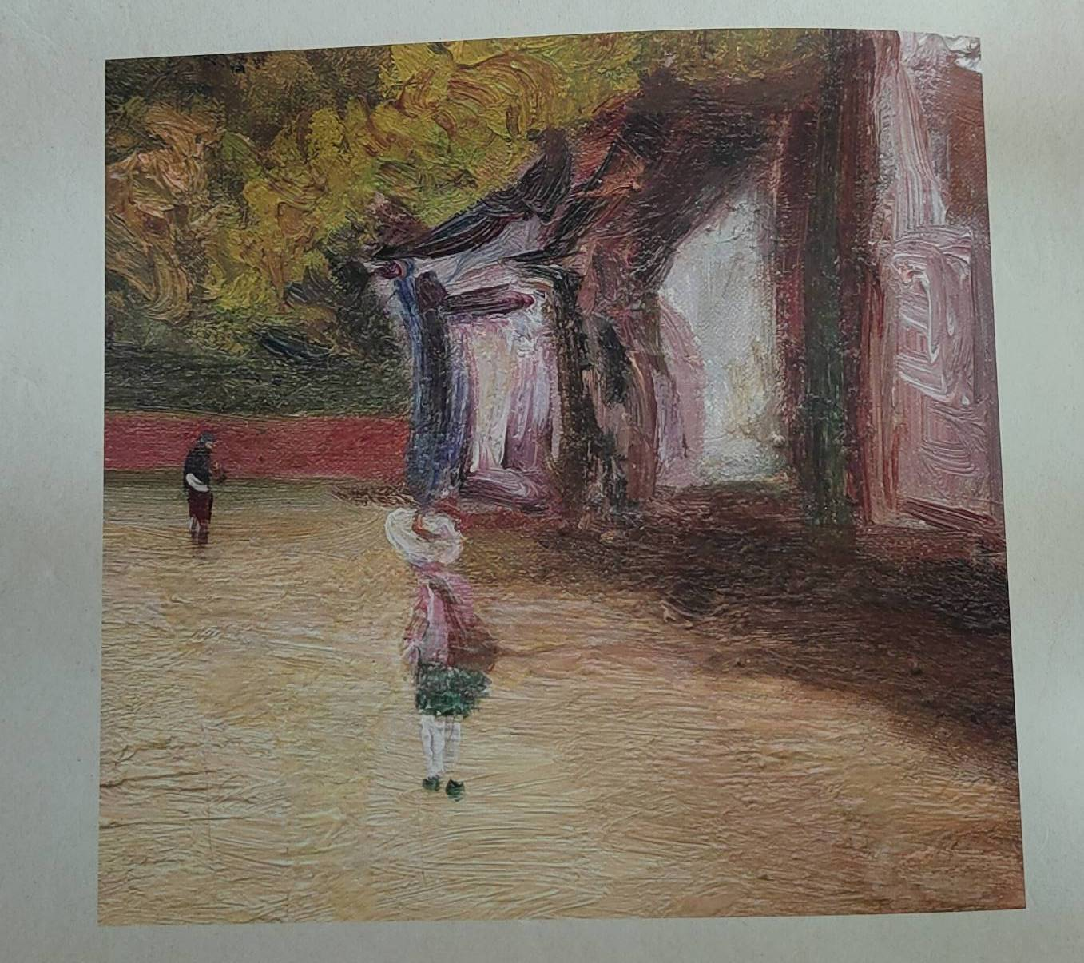
帶帽子的女孩，妳去哪兒？

Slide 20
Q&A
低年級：
女孩和奶奶最後去了哪個地方？
中高年級：
故事中他們曾經去過哪些地方
(至少2個)
好書介紹：因為這本書介紹了嘉義的許多地點，而且每幅作品都很漂亮，傳遞著陳澄波先生對這片鄉土的情懷。

